Slide 1
Система инициализации SystemD
Выполнил: Ярослав Антонович Меркулов НПИбд-03-24
Российский университет дружбы народов

Slide 2
Введение

Slide 3
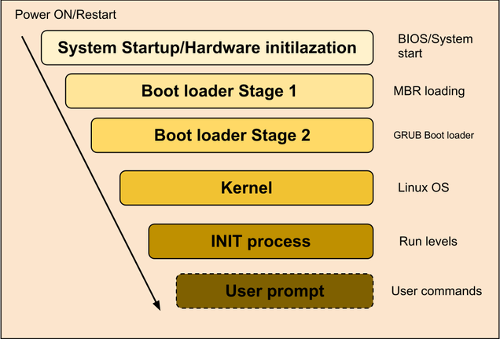
Введение
Процесс запуска Linux

Slide 4
Основная часть

Slide 5
История создания

Slide 6

История
Systemd был создан в 2010 году немецким программистом Леннартом Поттерингом
Пришла на смену SysV
Леннарт Поттеринг

Slide 7
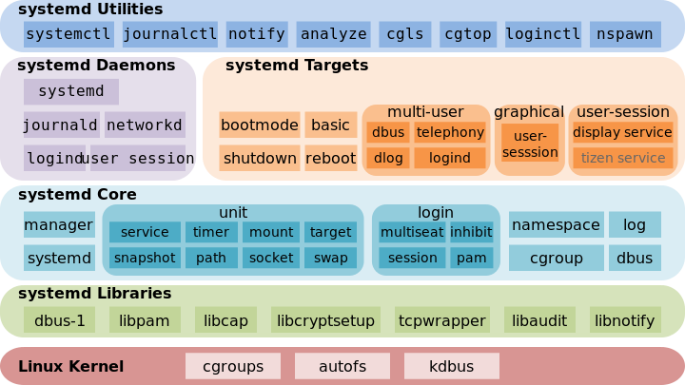
Что такое Systemd?
Параллельный запуск
Управление службами
Системные юниты
Логирование
Зависимости
Таймеры
Строение systemd

Slide 8
Утилиты

Slide 9
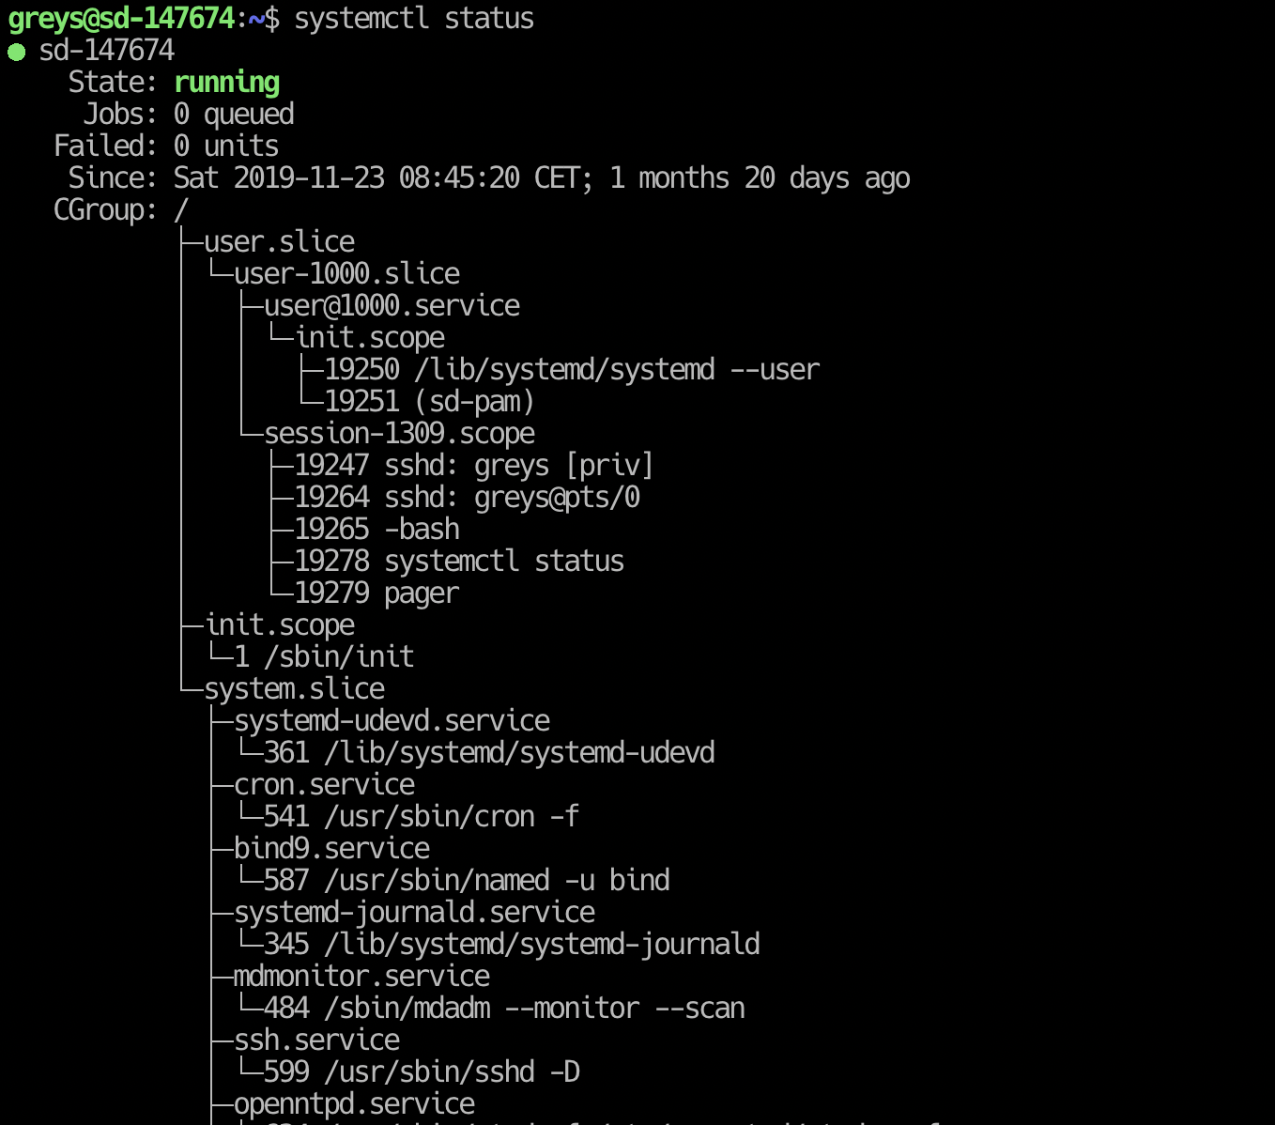
Systemctl
Основная утилита для управления службами и состоянием системы.
Пример работы

Slide 10
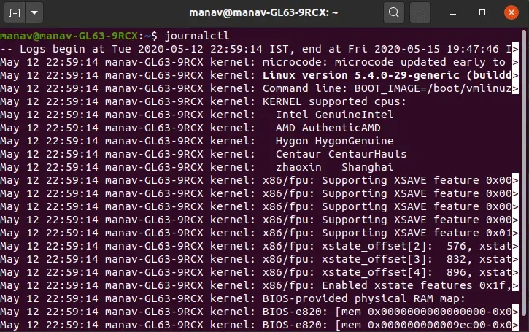
Journalctl
Утилита для просмотра логов
Пример работы

Slide 11
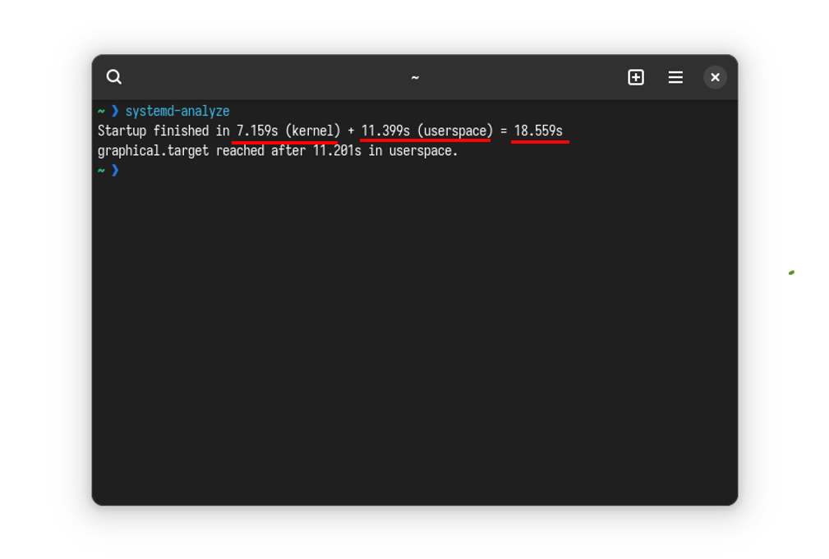
Systemd-analyze
Утилита для анализа времени загрузки системы и диагностики проблем с производительностью
Пример работы

Slide 12
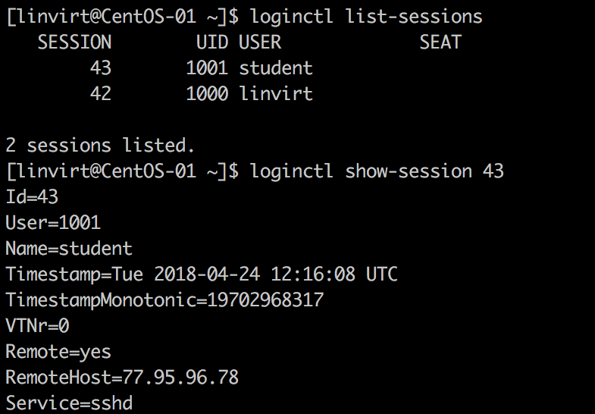
Loginctl
Утилита для управления сессиями пользователей и состоянием входа в систему
Пример работы

Slide 13
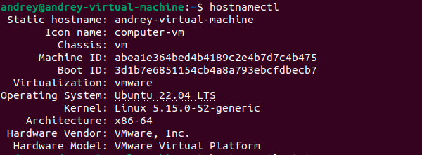
Hostnamectl
Утилита для управления настройками имени хоста системы
Пример работы

Slide 14
Выводы
Systemd – значительный шаг вперёд в управлении
операционными системами Linux
Ускоряет работу системы
Упрощает администрирование
Модульная архитектура
Может стать базой для развития новой системы инициализации

